Slide 1
Сайт “IT-журнал”
Авторы: Митрохова Полина, Якубовский Арсений

Slide 2
Описание идеи
IT-журнал - это интернет-издание, которое предоставляет своим читателям информацию о последних тенденциях и новостях в IT-сфере. На страницах "журнала" вы найдете статьи, обзоры и интервью, которые помогут вам быть в курсе всех событий в мире технологий. IT-журнал освещает широкий спектр тем, включая веб-разработку, мобильные технологии, искусственный интеллект, блокчейн, облачные технологии и многие другие. Мы публикуем материалы для разных категорий пользователей, от начинающих до опытных специалистов.

Slide 3
Реализация
Для реализации данного проекта были использованы библиотеки: Flask, datetime, os, flask_login, flask_sqlalchemy, werkzeug.security, flask_wtf, wtforms, flask_restful, flask_limiter, beautifulsoup4

Slide 4
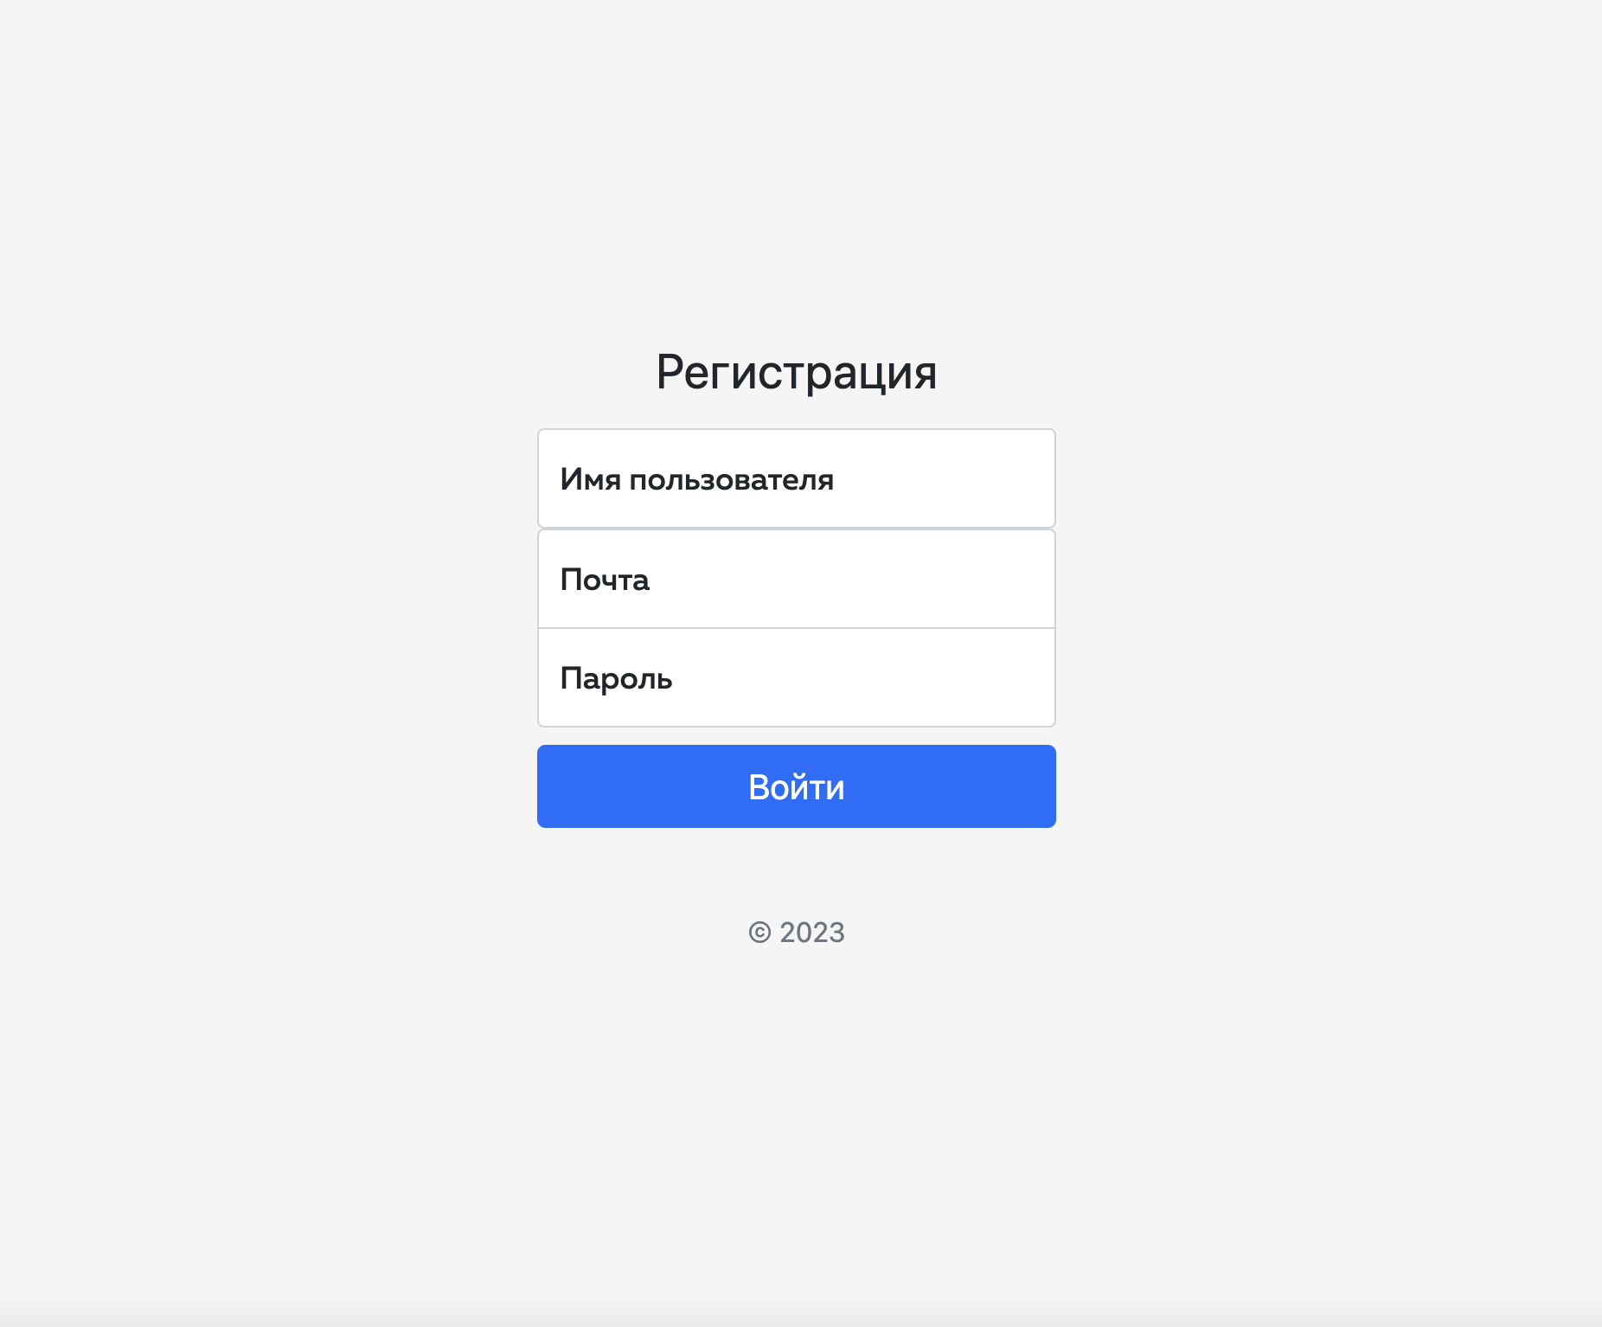
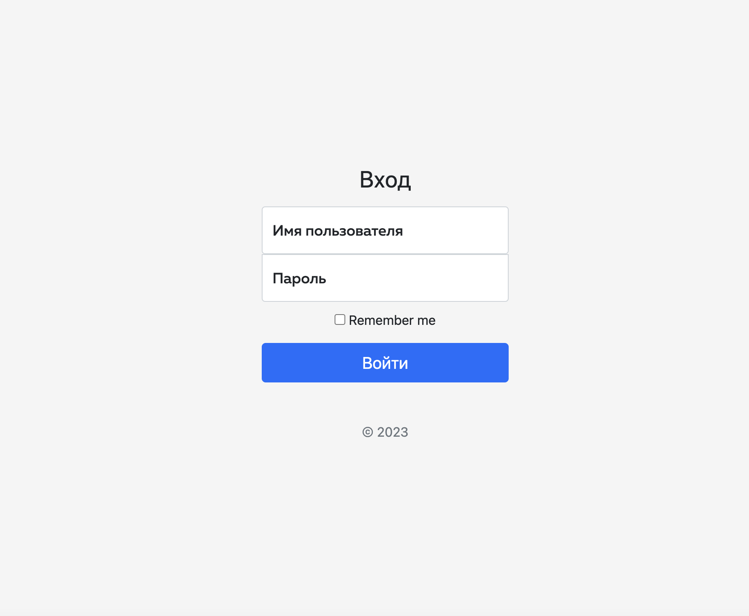
Реализация
В данном проекте реализованы ORM-модели:
Класс User

Slide 5
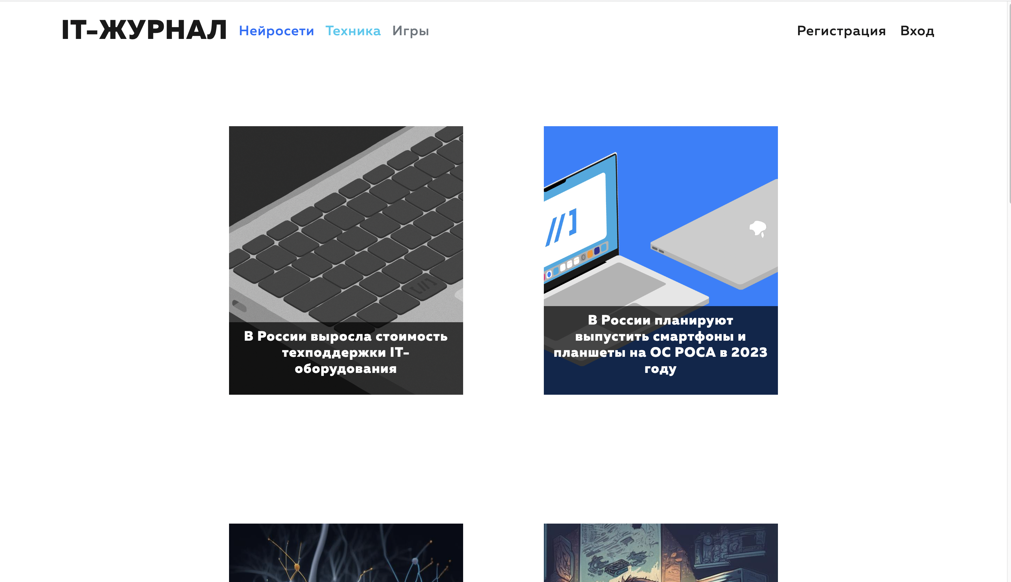
Реализация
Класс News

Slide 6
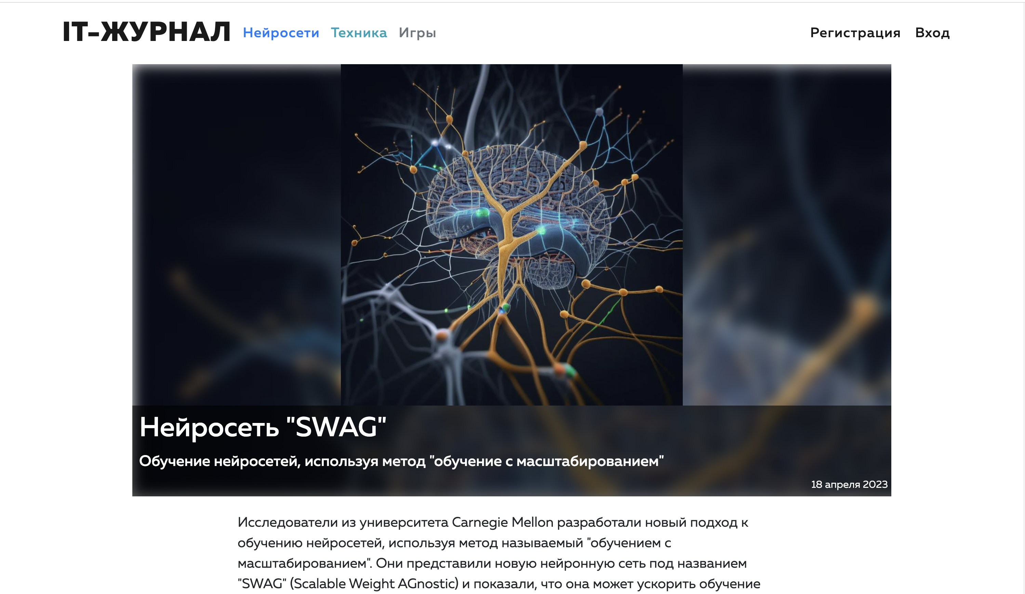
Реализация
Чтение новостей

Slide 7
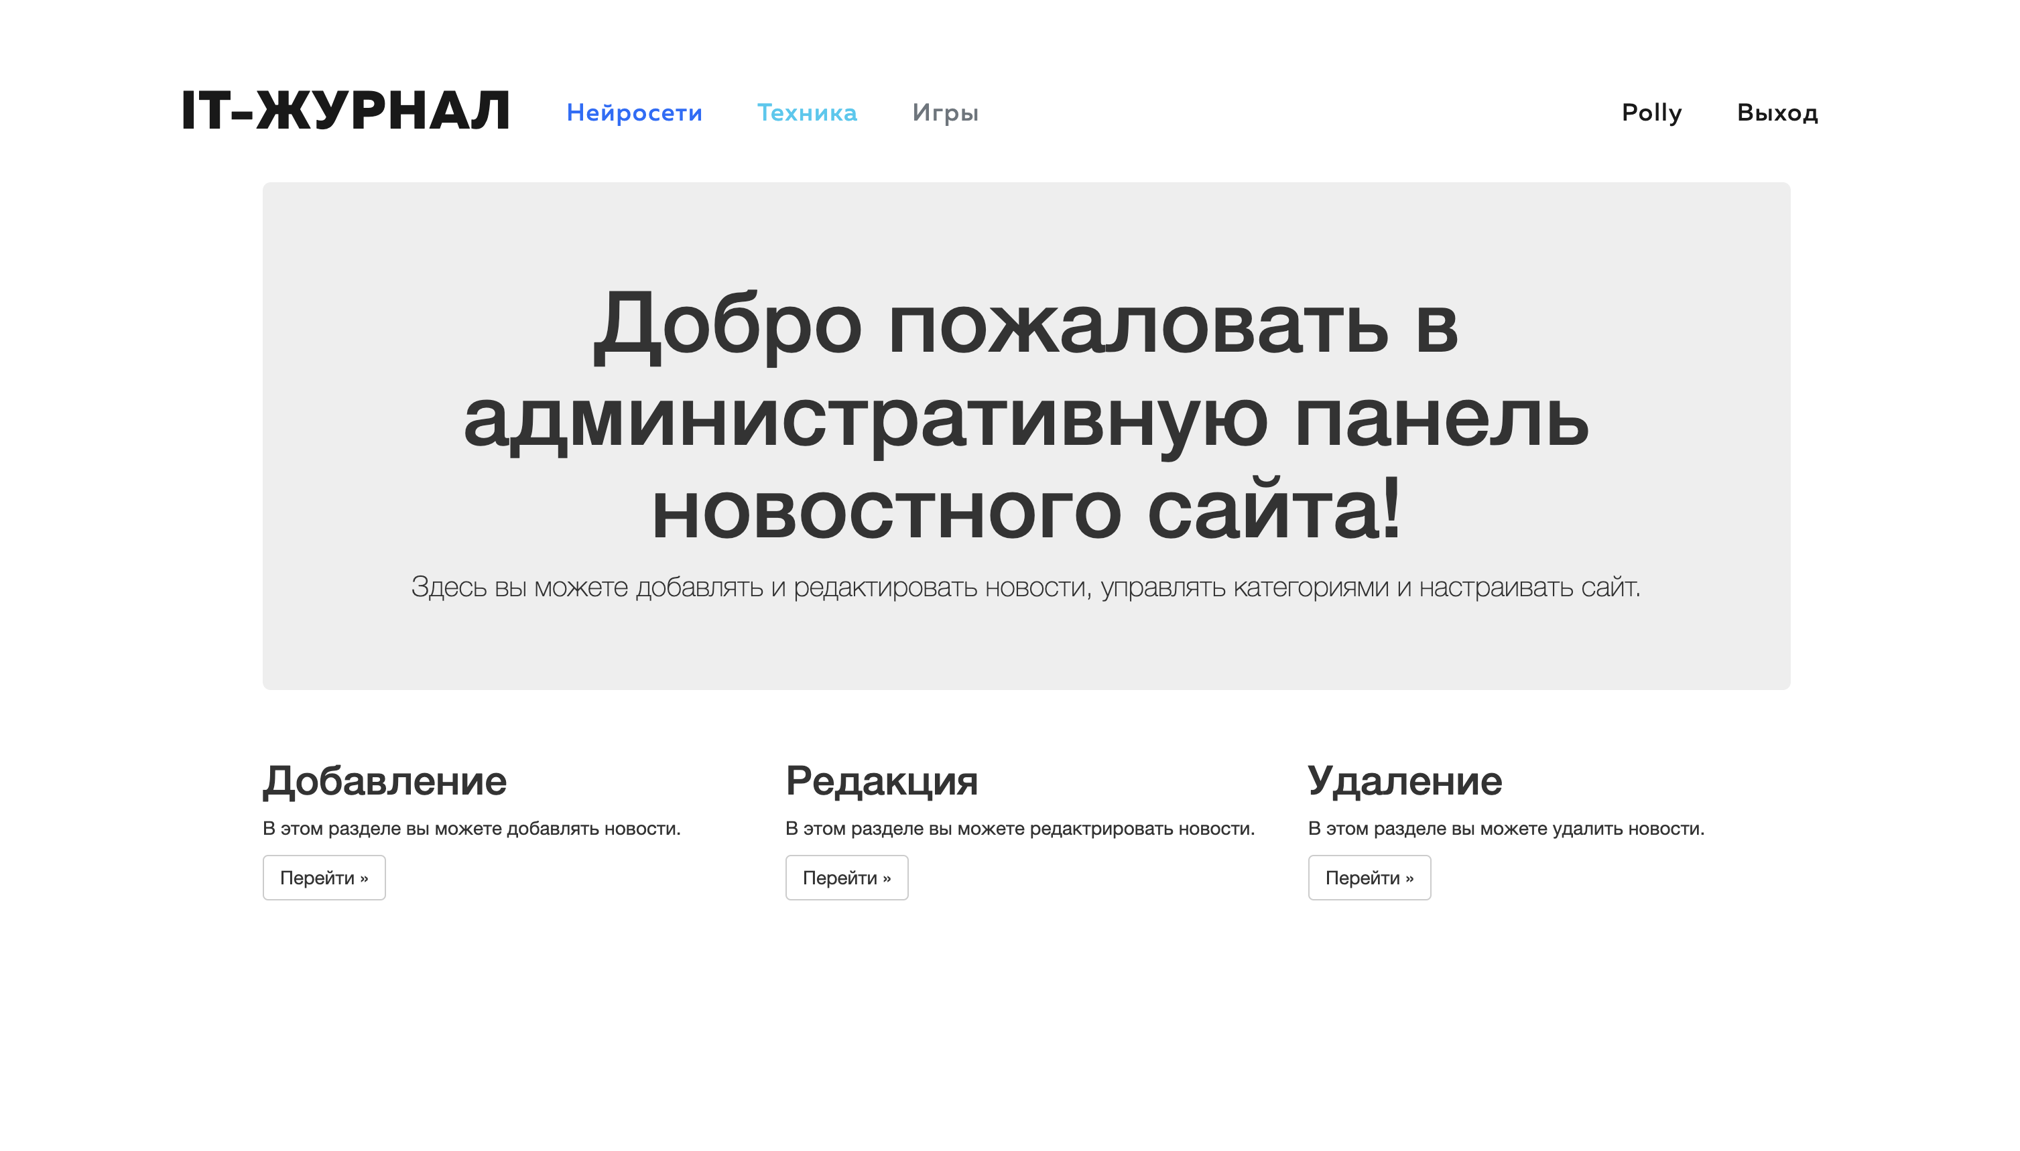
Реализация
Для удаления, редакции и добавления новостей, реализована административная панель

Slide 8
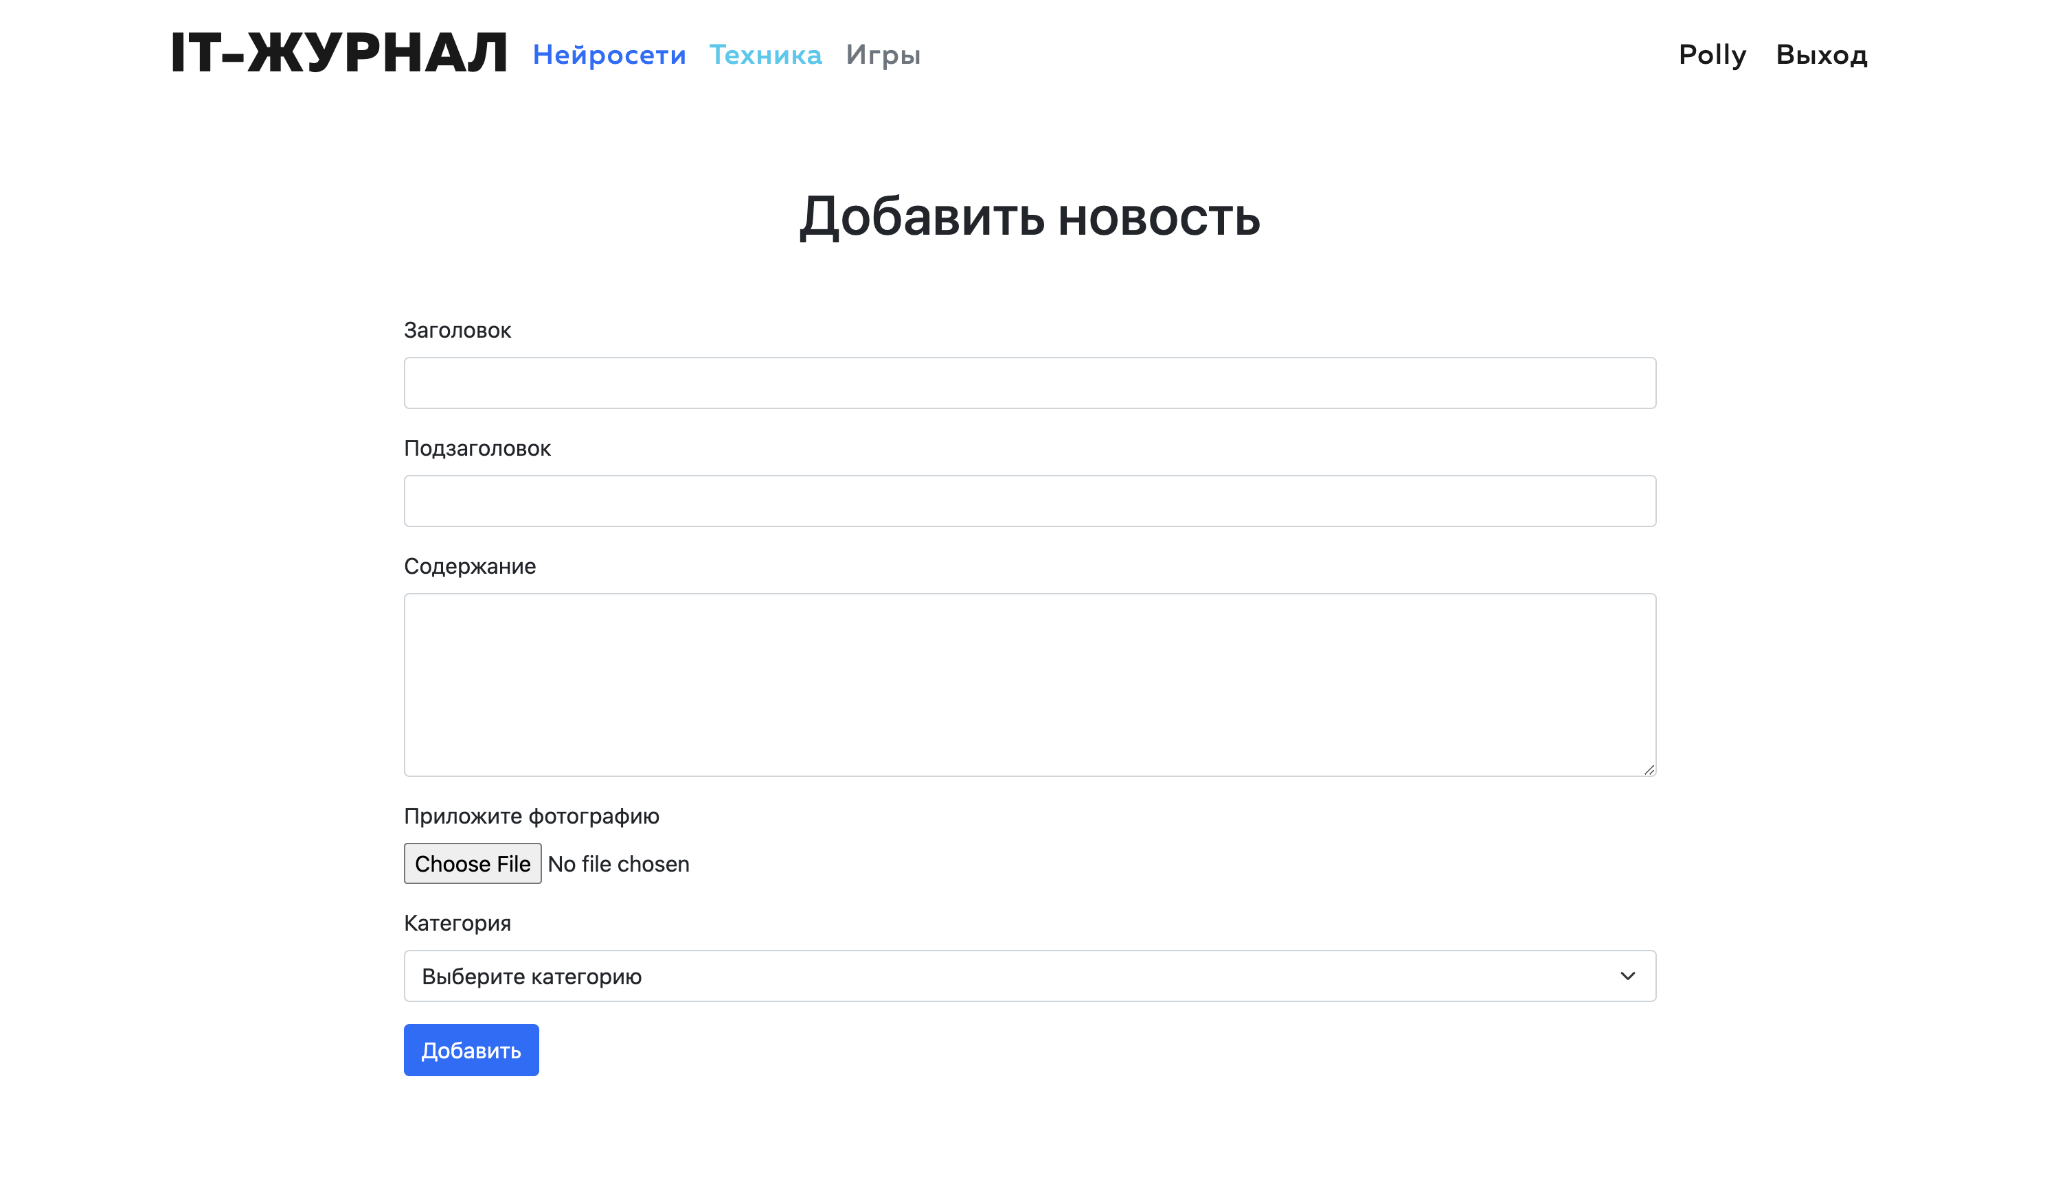
Реализация
Добавление новостей

Slide 9
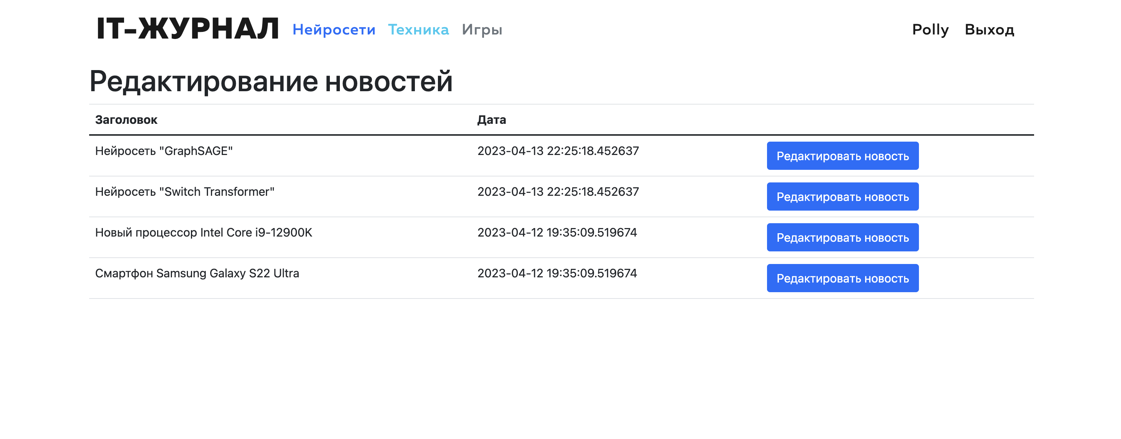
Реализация
Редактирование новостей

Slide 10
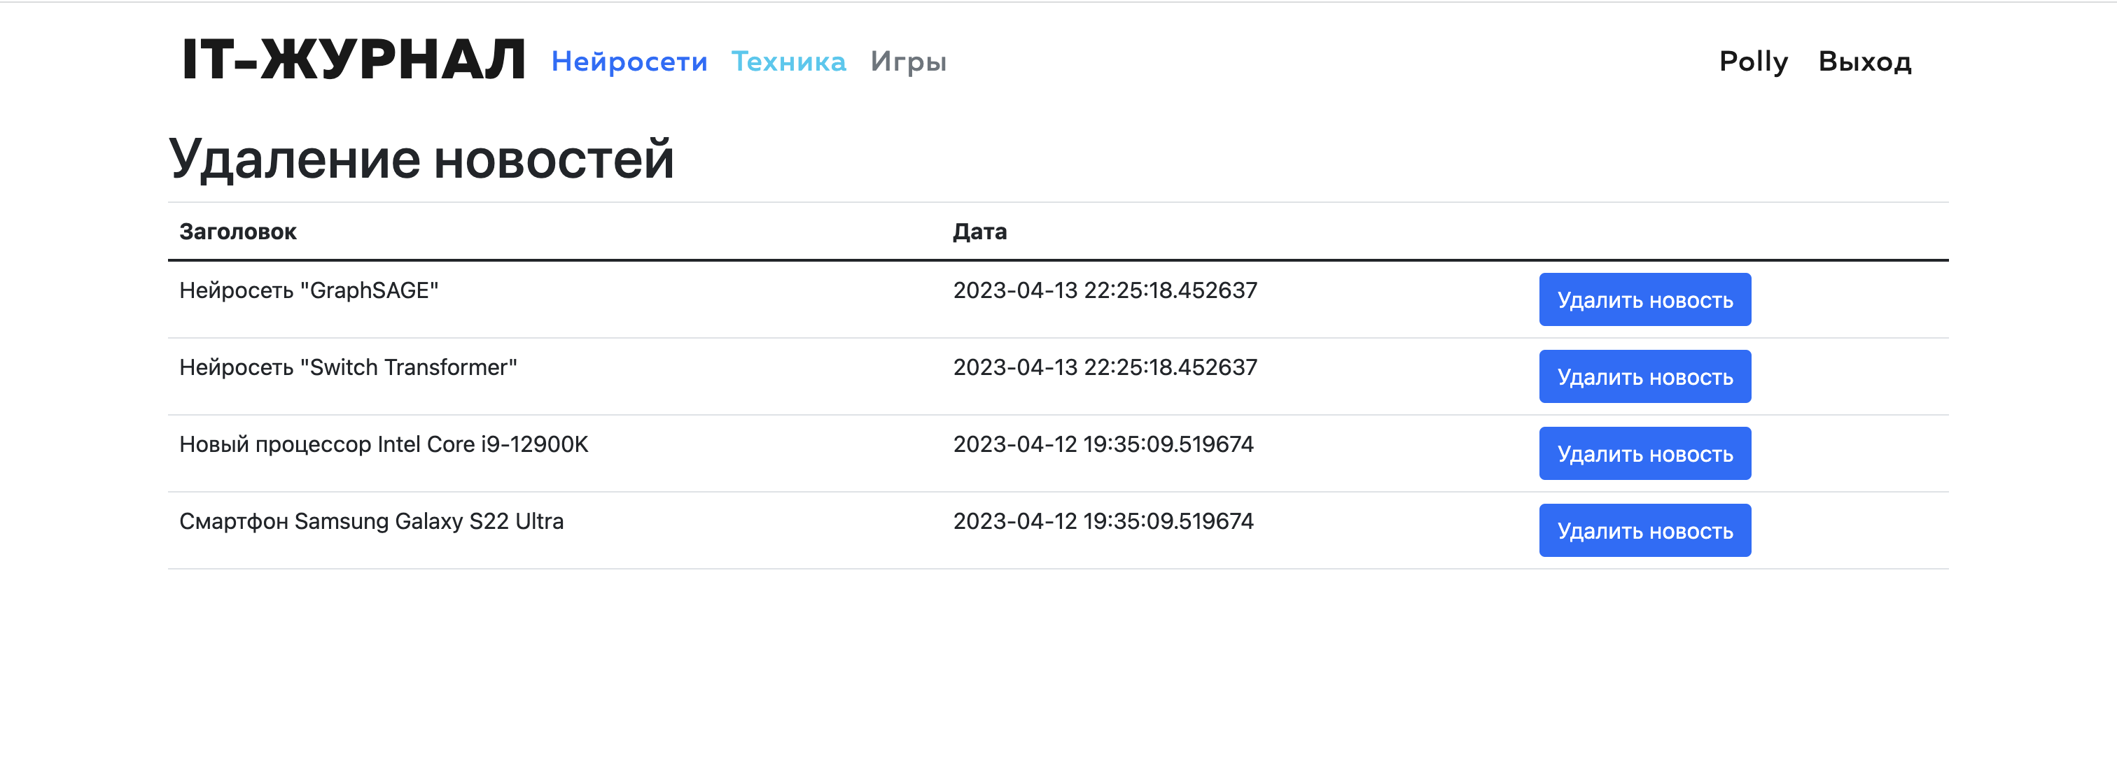
Реализация
Удаление новостей

